Slide 1
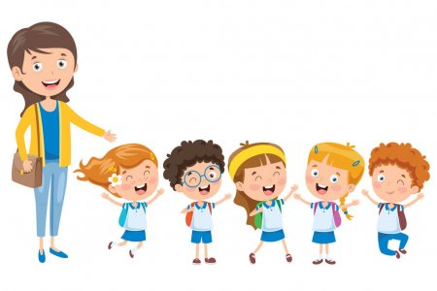
ДОБАР ДАН, ЂАЦИ ПРВАЦИ!

Slide 2
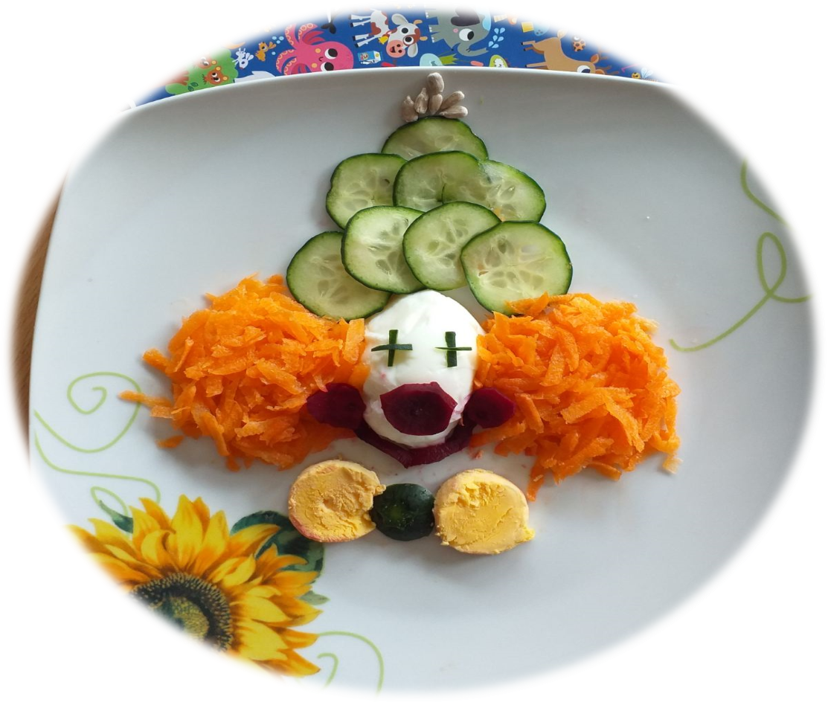

Slide 4
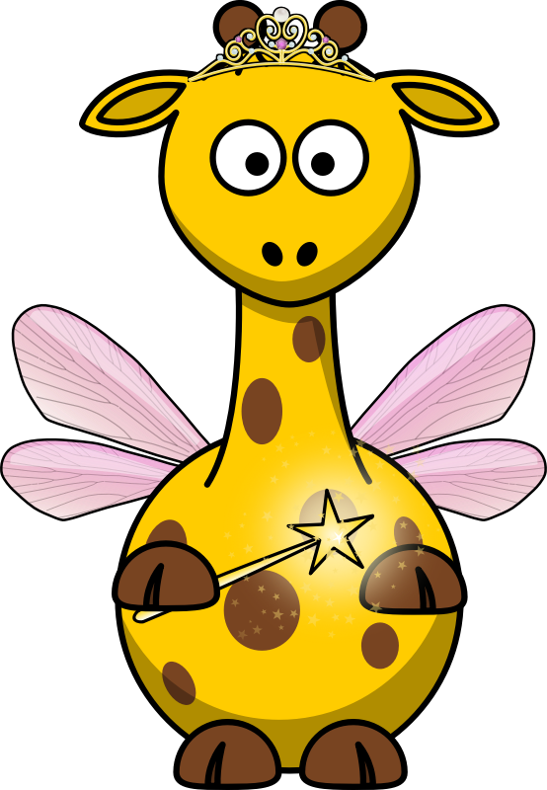
ШАЉИВА ПРИЧА

